Slide 1
Abschlussprojekt EMR: Inverses Pendel mit Mecanum Rädern
Vinz (Nachname ?) und Johannes Heidersberger

Slide 2
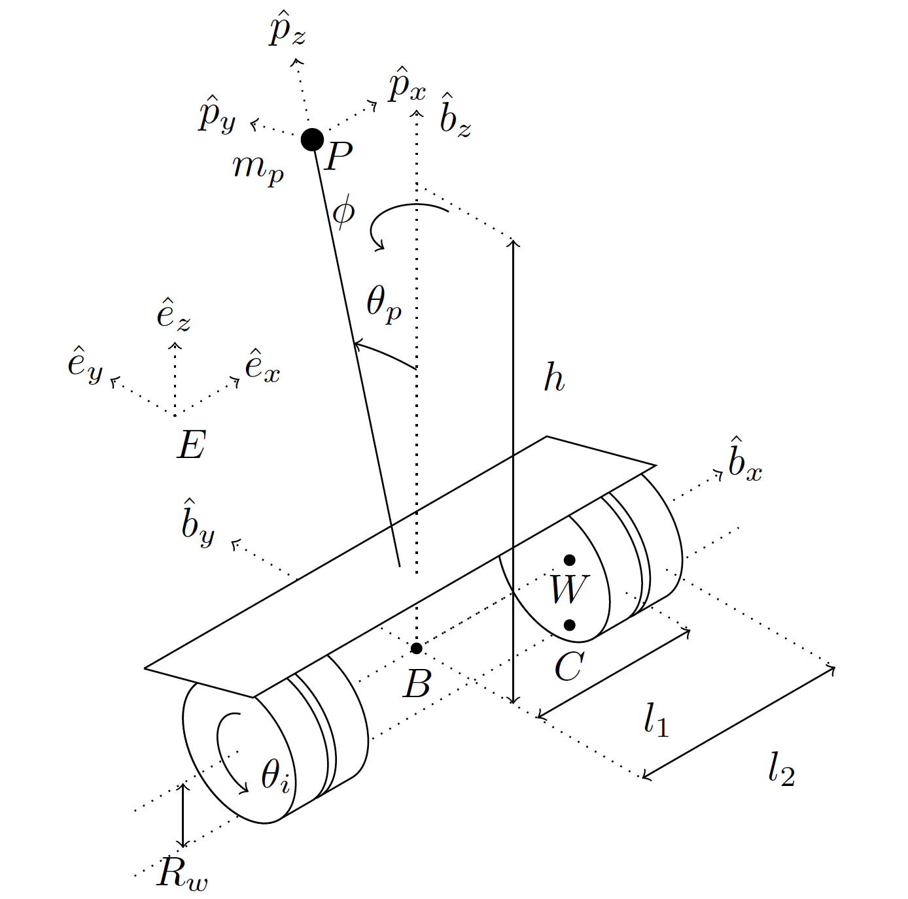
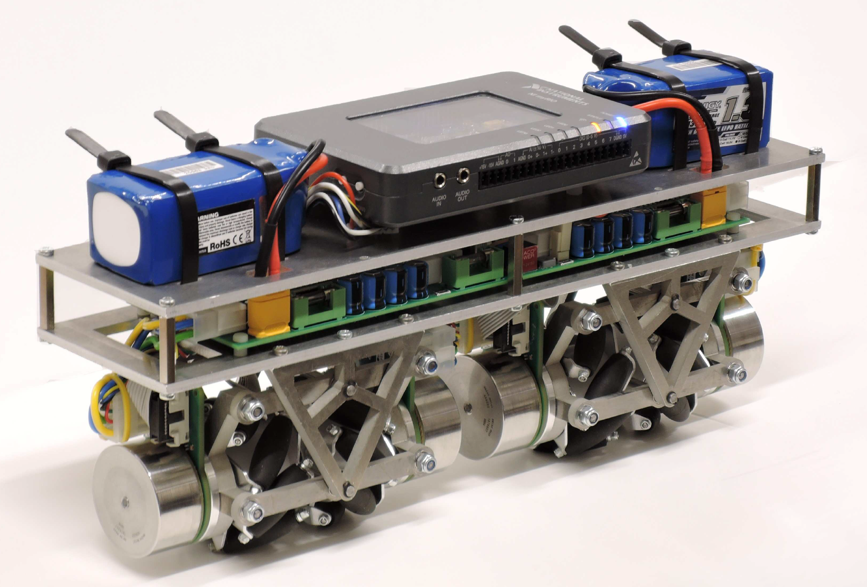
Schematischer Aufbau des Balancierroboters
Abbildung 1: Schema des Kollinear-Mecanum Fahrzeugs (CMD) [1]
Abbildung 2: Proof-of-Concept-Prototyp [1] (eigene Abbildung und Konstruktionszeichnung einfügen ?)

Slide 3
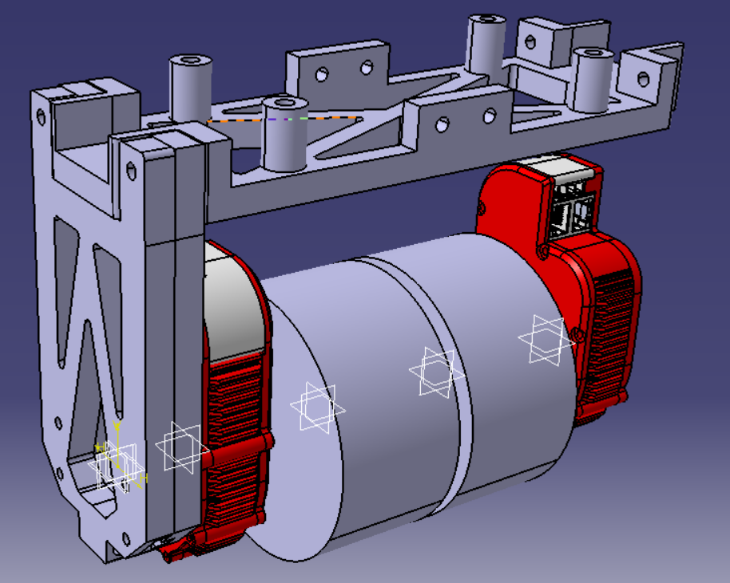
Konstruktion CAD
Nur eine Hälfte konstruiert, da symmetrisch
Orientierung Räder „1-2-1“ anstatt „2-2“ wie im Original; Vorteil Mittelverbinder kleiner → kann als ein Teil gedruckt werden (Druckraum 3D Drucker)

Slide 4
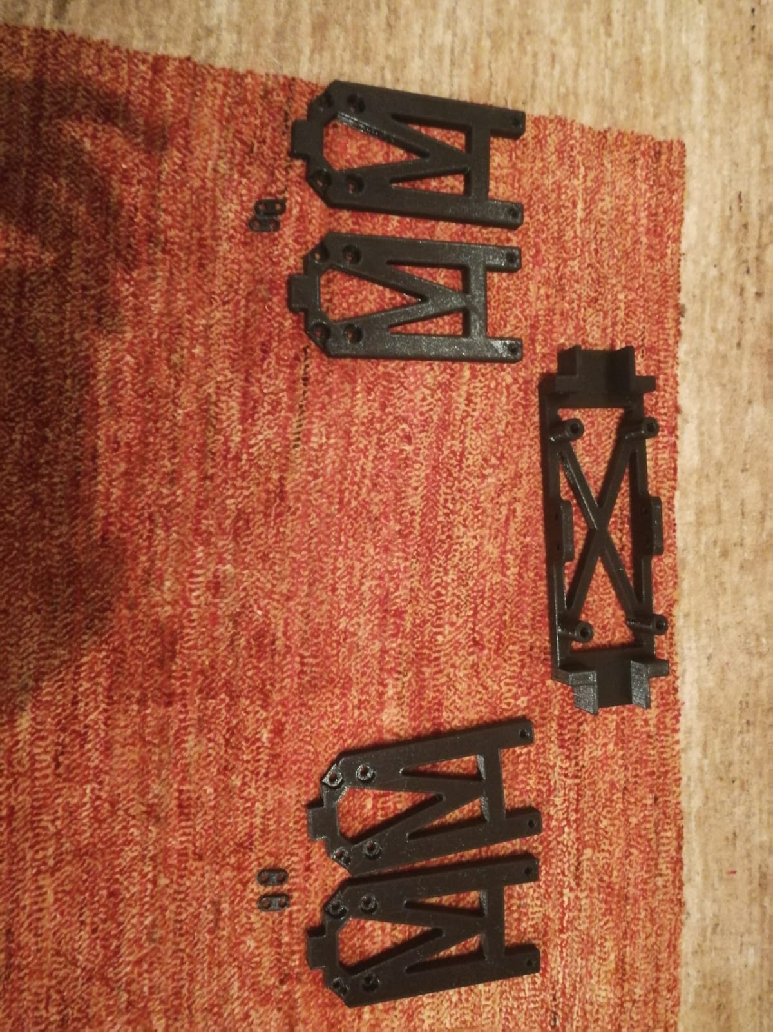
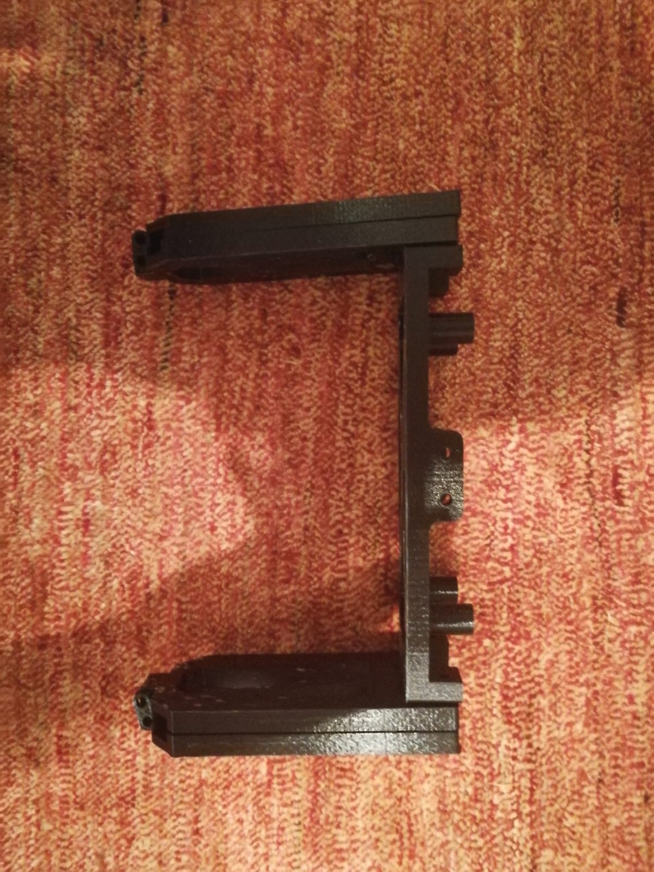
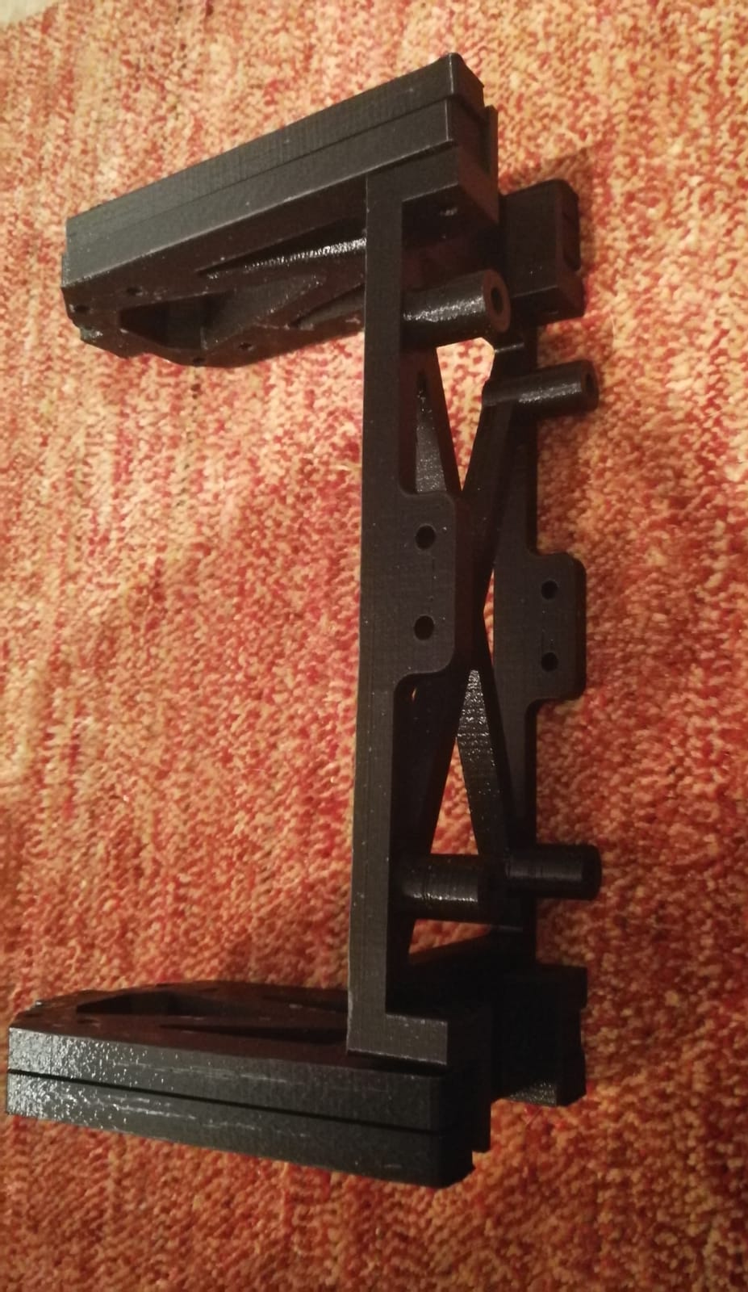
Aufbau des Robotergestells
Abbildung 3: 3D-Druck-Bauteile des Robotergestells aus PLA?

Slide 5
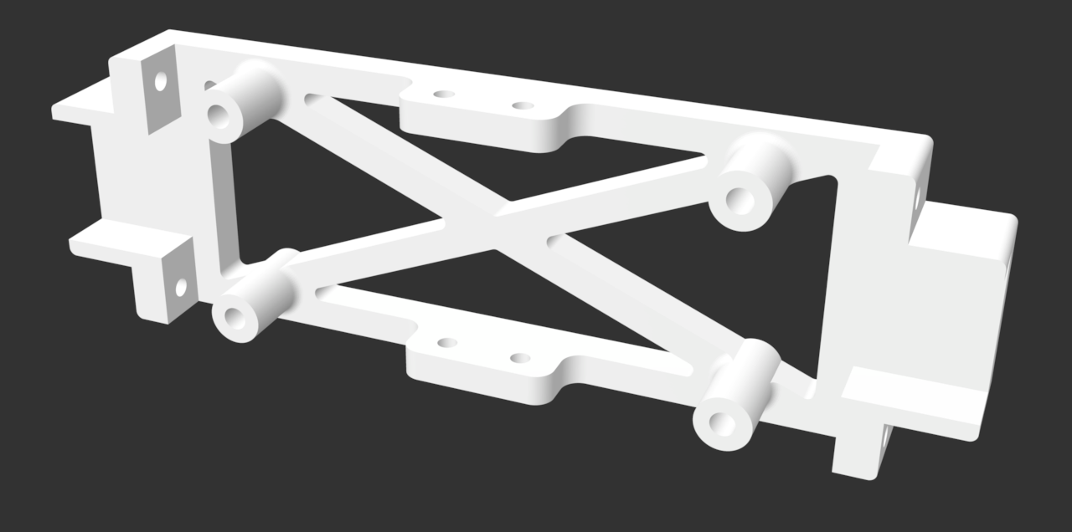
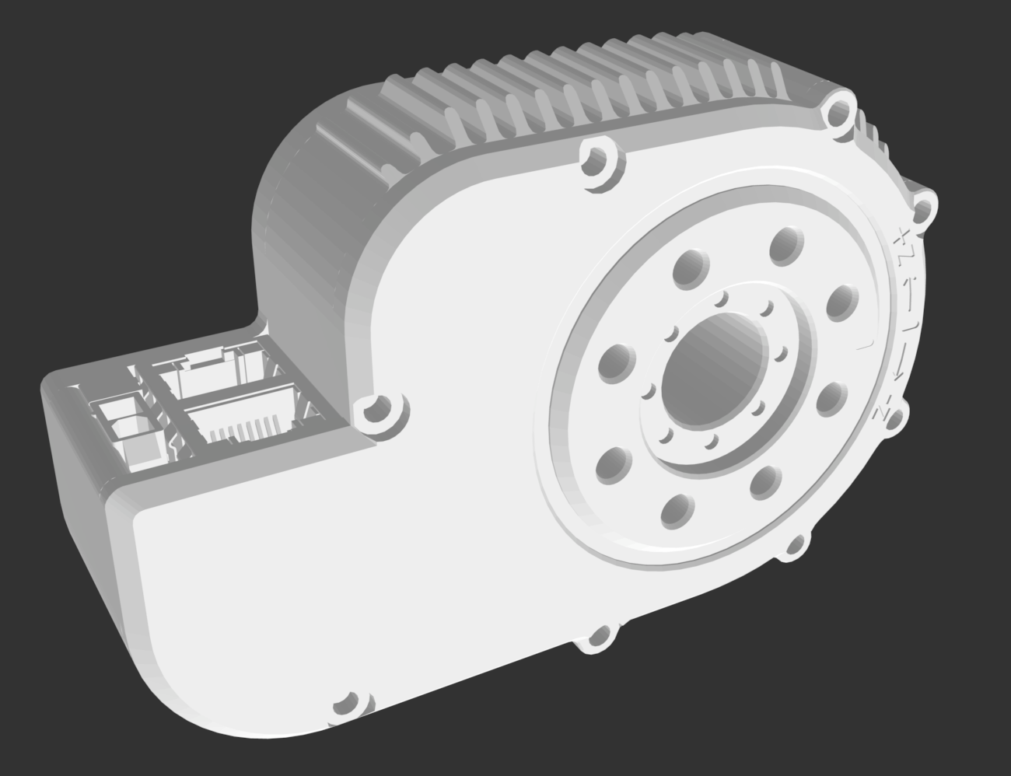
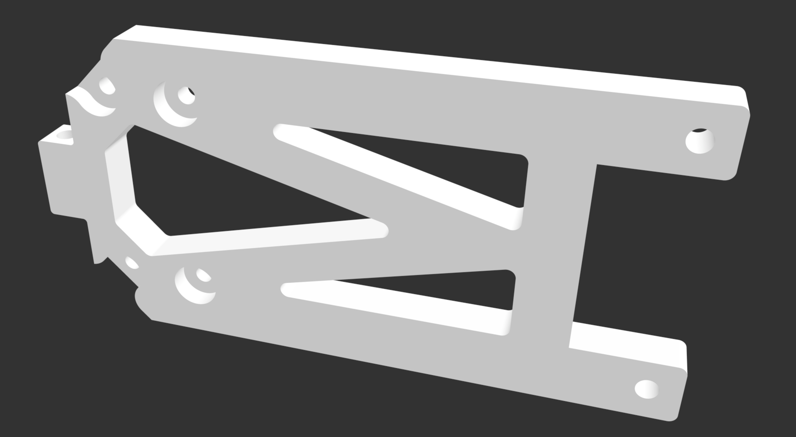
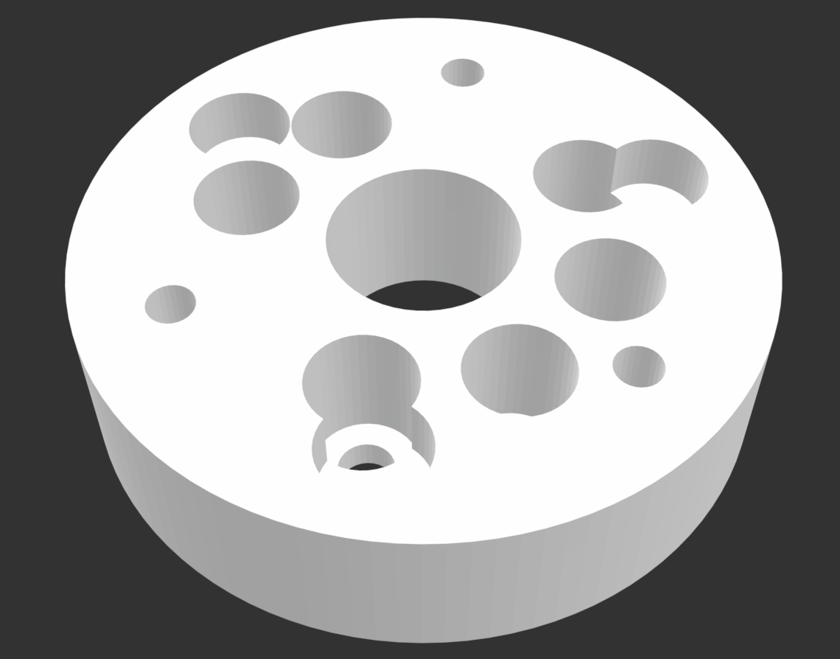
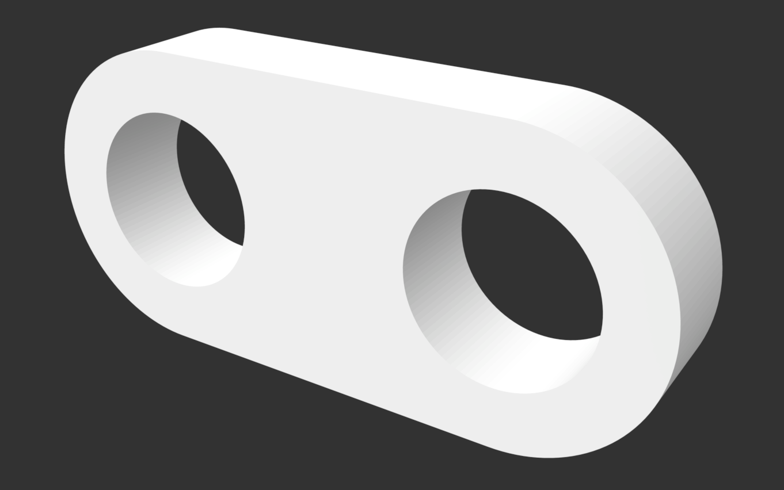
CAD-Modelle der Bauteile des Robotergestells, der Radhalterung und des Moduls

Slide 6
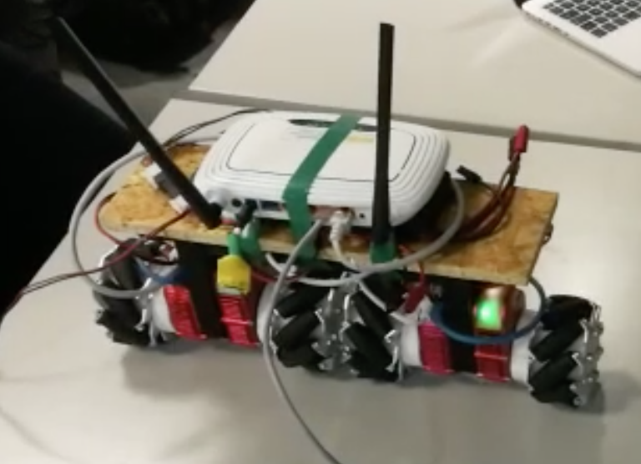
Aufbau des Balancierroboters
Router (Kommunikation mit Computer über Ethernetkabel)
Batterie
4 Module (X5-4 ?)
4 Mecanumräder
Abbildung 4: Zusammengebauter Balancierroboter

Slide 7
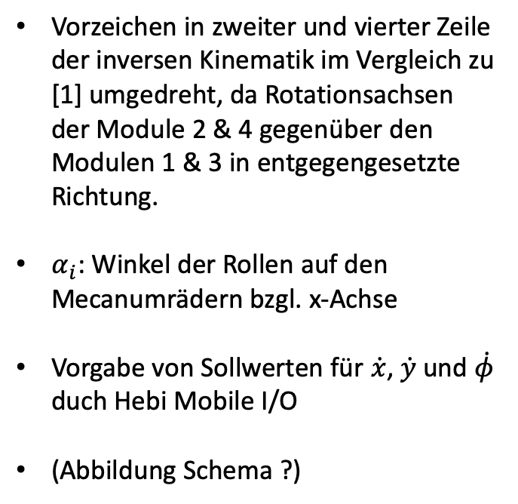
Kinematik des Fahrzeugs
Vorzeichen in zweiter und vierter Zeile der inversen Kinematik im Vergleich zu [1] umgedreht, da Rotationsachsen der Module 2 & 4 gegenüber den Modulen 1 & 3 in entgegengesetzte Richtung.
$α_{i}$: Winkel der Rollen auf den Mecanumrädern bzgl. x-Achse
Vorgabe von Sollwerten für $\dot{x}$, $\dot{y}$ und $\dot{φ}$ duch Hebi Mobile I/O
(Abbildung Schema ?)

Slide 8
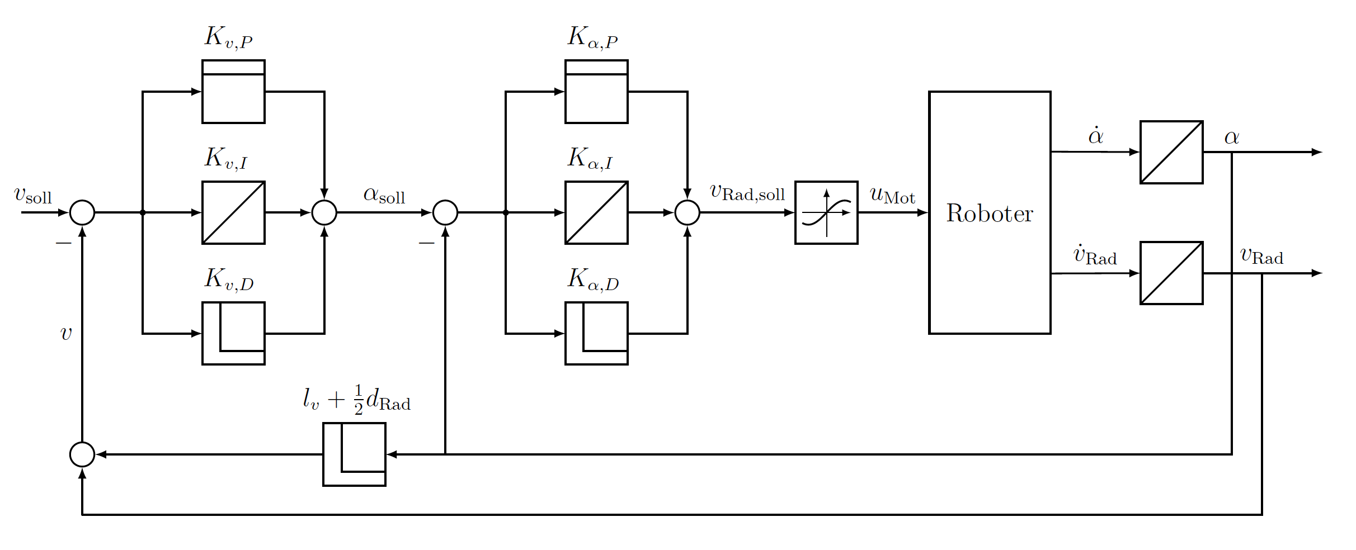
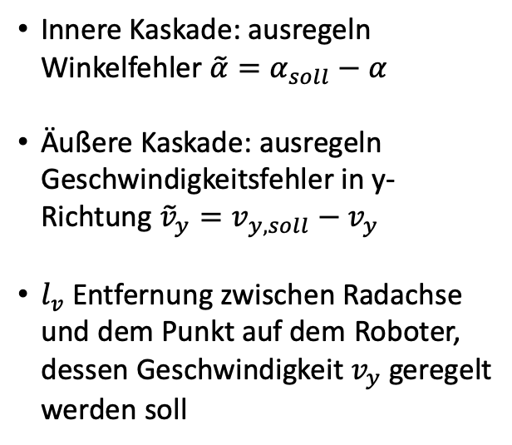
Reglerstruktur
Innere Kaskade: ausregeln Winkelfehler $\tilde{α}=α_{soll}−α$
Äußere Kaskade: ausregeln Geschwindigkeitsfehler in y-Richtung ${\tilde{v}}_{y}=v_{y,soll}−v_{y}$
$l_{v}$ Entfernung zwischen Radachse und dem Punkt auf dem Roboter, dessen Geschwindigkeit $v_{y}$ geregelt werden soll
Abbildung 5: PID-Kaskade [2]

Slide 9
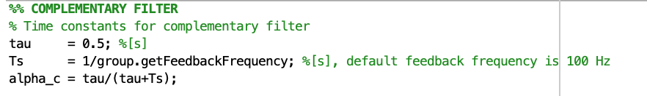
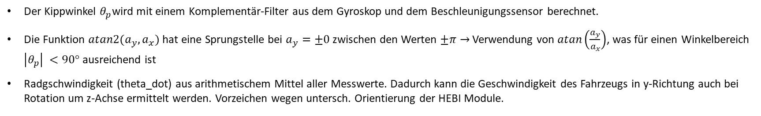
Winkelmessung
Der Kippwinkel $θ_{p}$wird mit einem Komplementär-Filter aus dem Gyroskop und dem Beschleunigungssensor berechnet.
Die Funktion $atan2(a_{y},a_{x})$ hat eine Sprungstelle bei $a_{y}=±0$ zwischen den Werten $±π→$ Verwendung von $atan\left(\frac{a_{y}}{a_{x}}\right)$, was für einen Winkelbereich $\left|θ_{p}\right| <90°$ ausreichend ist
Radgschwindigkeit (theta_dot) aus arithmetischem Mittel aller Messwerte. Dadurch kann die Geschwindigkeit des Fahrzeugs in y-Richtung auch bei Rotation um z-Achse ermittelt werden. Vorzeichen wegen untersch. Orientierung der HEBI Module.

Slide 10
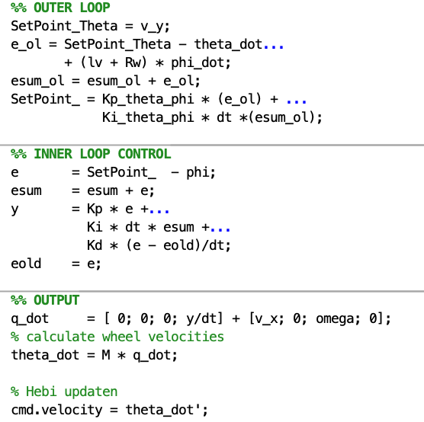
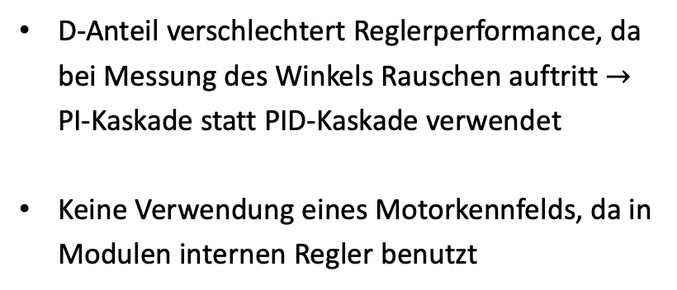
PI-Reglerkaskade
D-Anteil verschlechtert Reglerperformance, da bei Messung des Winkels Rauschen auftritt $→$ PI-Kaskade statt PID-Kaskade verwendet
Keine Verwendung eines Motorkennfelds, da in Modulen internen Regler benutzt

Slide 11
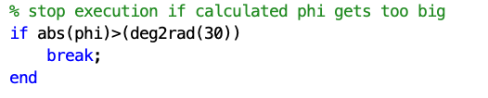
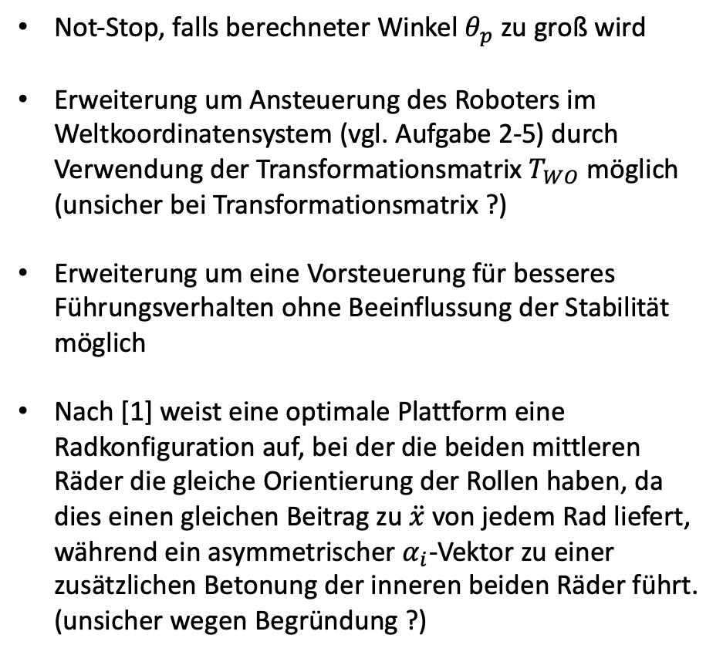
Weiteres:
Not-Stop, falls berechneter Winkel $θ_{p}$ zu groß wird
Erweiterung um Ansteuerung des Roboters im Weltkoordinatensystem (vgl. Aufgabe 2-5) durch Verwendung der Transformationsmatrix $T_{WO}$ möglich (unsicher bei Transformationsmatrix ?)
Erweiterung um eine Vorsteuerung für besseres Führungsverhalten ohne Beeinflussung der Stabilität möglich
Nach [1] weist eine optimale Plattform eine Radkonfiguration auf, bei der die beiden mittleren Räder die gleiche Orientierung der Rollen haben, da dies einen gleichen Beitrag zu $\ddot{x}$ von jedem Rad liefert, während ein asymmetrischer $α_{i}$-Vektor zu einer zusätzlichen Betonung der inneren beiden Räder führt. (unsicher wegen Begründung ?)

Slide 12
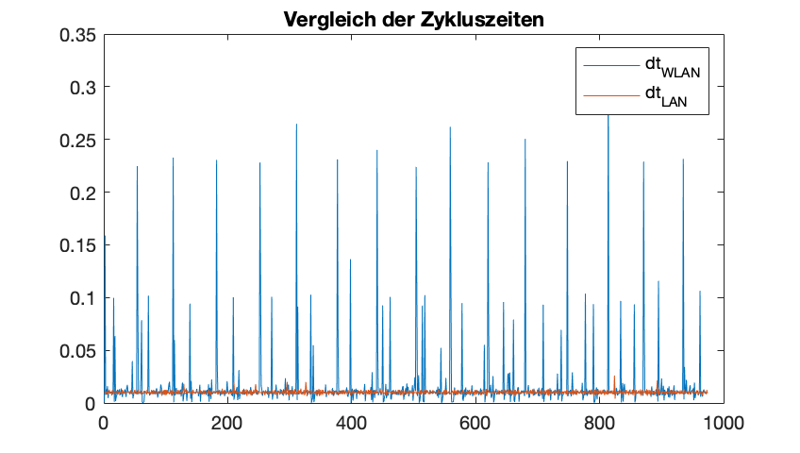
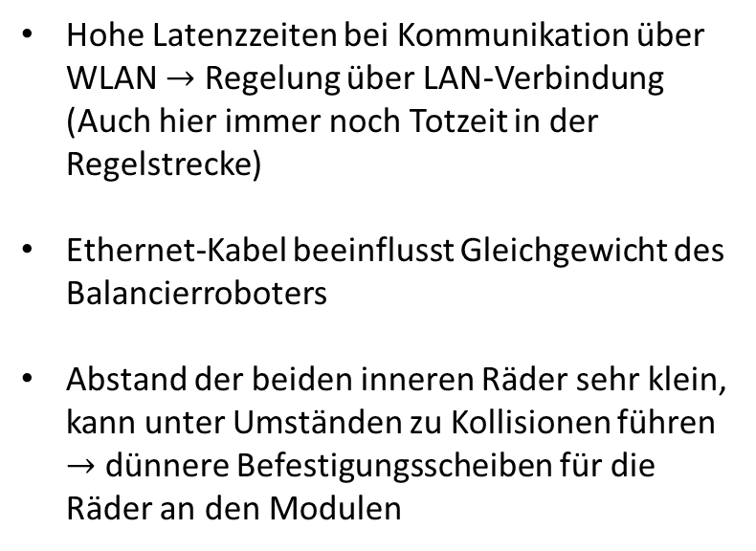
Aufgetretene Probleme beim Projekt:
Hohe Latenzzeiten bei Kommunikation über WLAN $→$ Regelung über LAN-Verbindung (Auch hier immer noch Totzeit in der Regelstrecke)
Ethernet-Kabel beeinflusst Gleichgewicht des Balancierroboters
Abstand der beiden inneren Räder sehr klein, kann unter Umständen zu Kollisionen führen $→$ dünnere Befestigungsscheiben für die Räder an den Modulen
Abbildung 6: Zykluszeiten bei WLAN- bzw. Ethernet-Verbindung

Slide 13
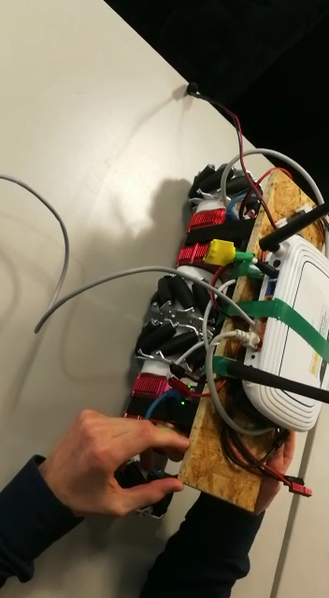
Demonstration

Slide 14
Quellen
[1] M. T. Watson, D. T. Gladwin, T. J. Prescott and S. O. Conran, “Design and control of a novel omnidirectional dynamically balancing platform for remote inspection of confined and cluttered environments,” 2018 IEEE pp. 473-478. URL: http://ieeexplore.ieee.org/stamp/stamp.jsp?tp=&arnumber=8349923&isnumber=8349837
[2] TUM Lehrstuhl für Regelungstechnik, “Skriptum zum Praktikum Reglerimplementierung auf Mikrocontrollern” 2019

